Slide 1


Comunidad de Aprendizaje Profesional
Esc. Gral. O´Higgins
Maipú

Slide 2
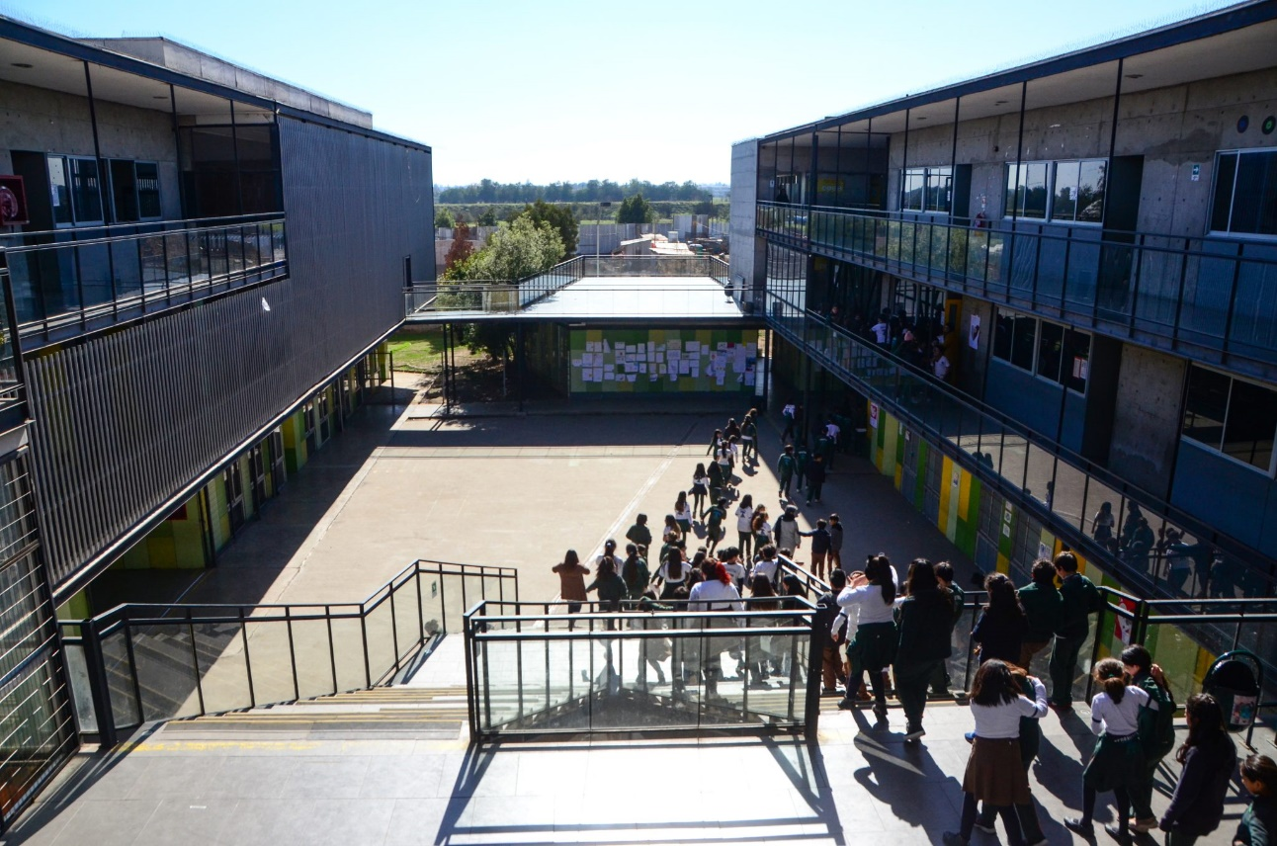
1. Nuestra Comunidad Educativa:
Matricula: 315
Dotación: 45
PEI
SEP / PME
PIE
JEC
Extensión horaria
Vinculación
Comunicación horizontal
Foco pedagógico
Excelencia / Compromiso
Mejora Continua
Inclusión

Slide 3

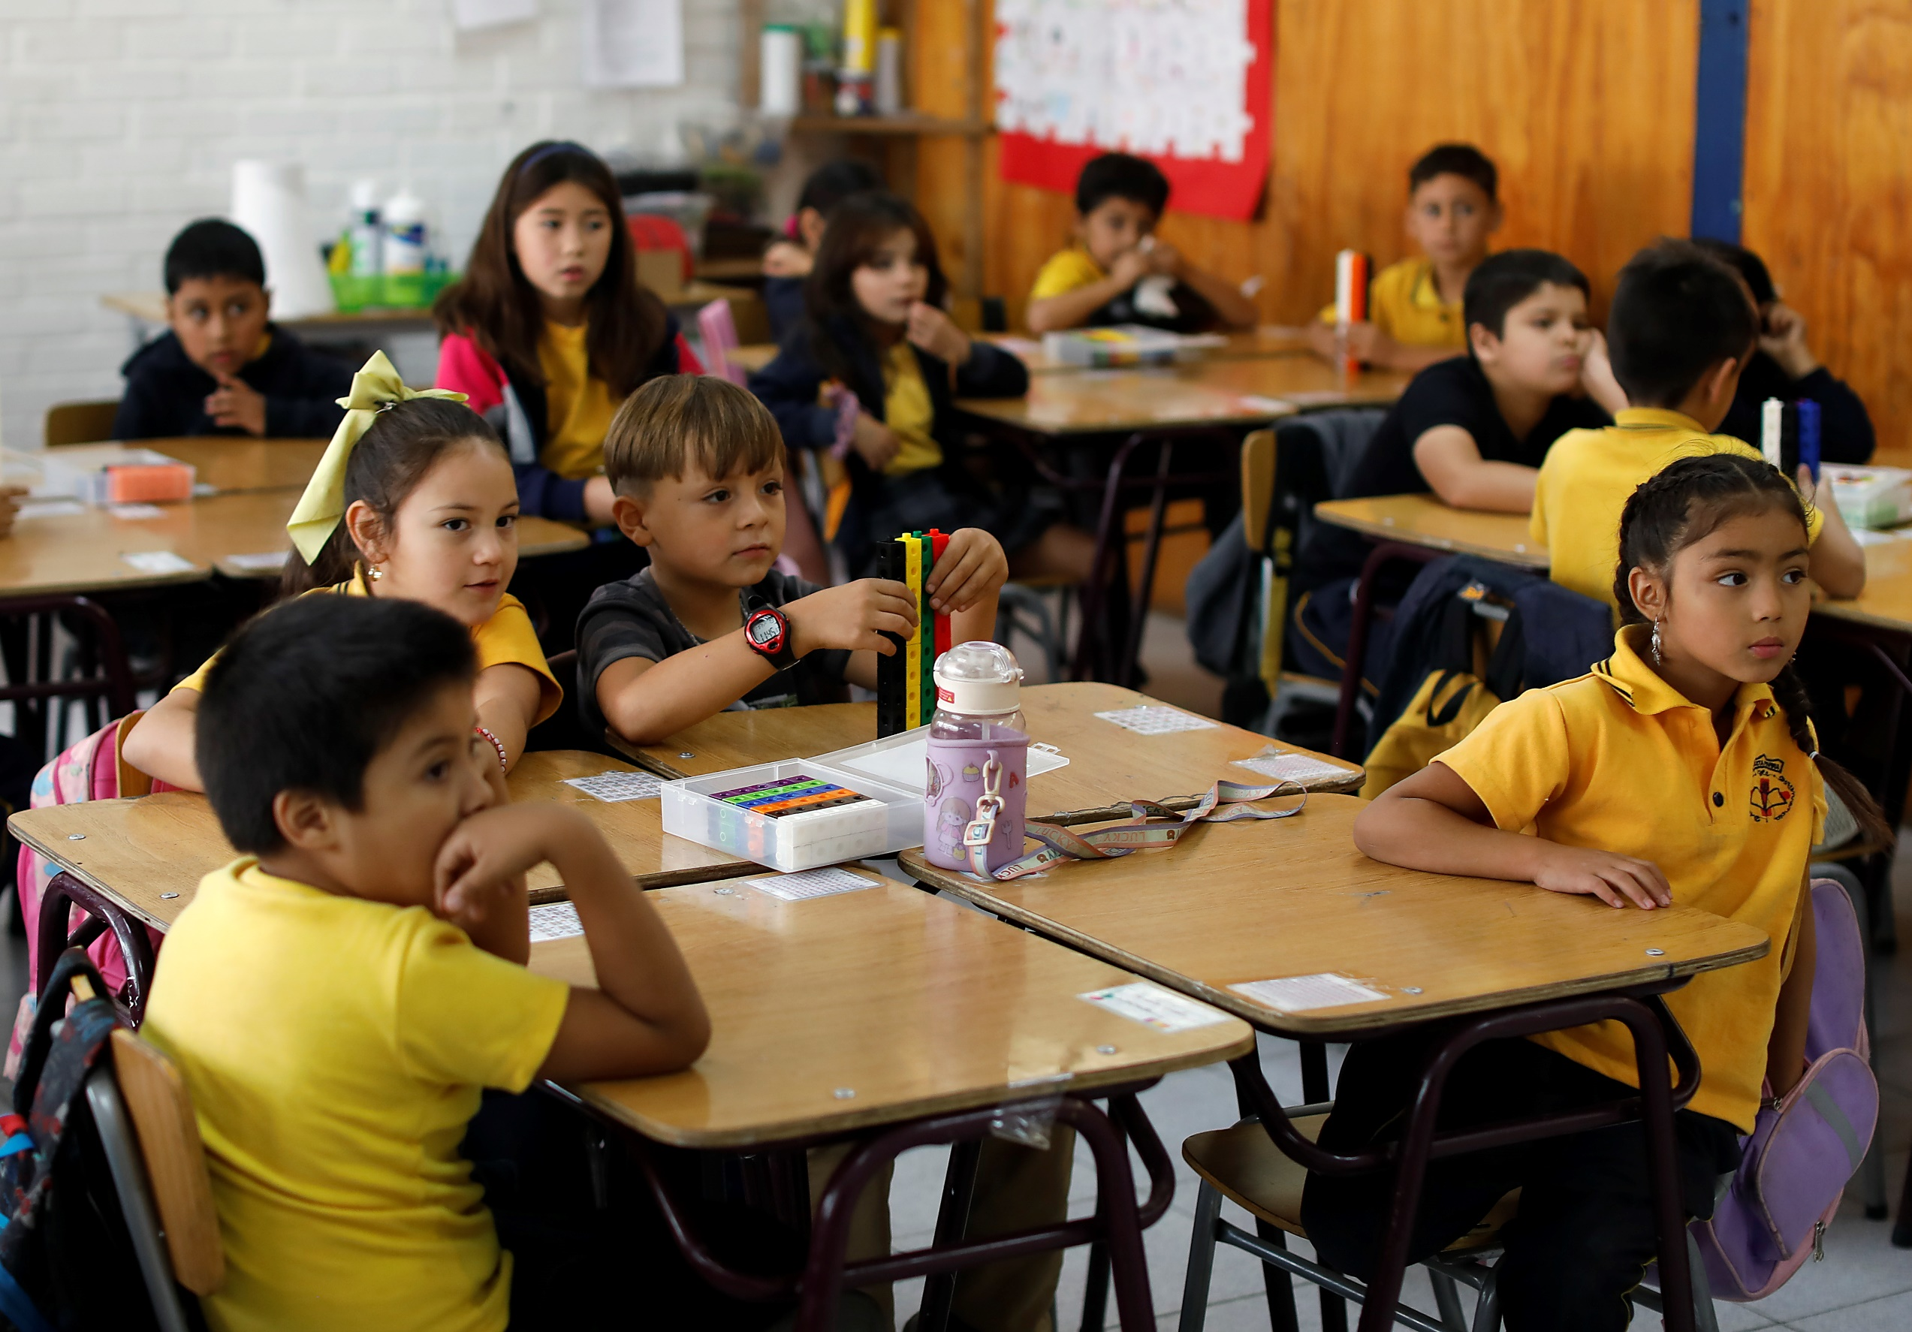

Contexto y/o problema:
Potenciar D° Profesional (trabajo colaborativo / de lo individual a lo colectivo)
Resultados de Aprendizaje
Notes:
Diagnóstico

Slide 4
Descripción de practicas
Objetivo: “Fortalecer el trabajo colaborativo por medio de la planificación conjunta entre todos los actores educativos” / “Resultados de Aprendizaje”
Modalidad y trayectoria: Adeco 2024 – 2025 / Optimizar el tiempo No Lectivo / Experiencia a práctica educativa institucional / 1ª etapa equipo pedagógico a una 2ª del equipo docente /

Slide 5
Descripción de practicas
Modalidad y trayectoria:
Generar condiciones institucionales /
CAP N°1 – CAP N° 2 – CAP N° 3 / Colaboración equipo pedagógico
Construcción de Planes de Matemática y Lenguaje /
Simplificar para trabajo colaborativo a fortalecer Codocencia /

Slide 6
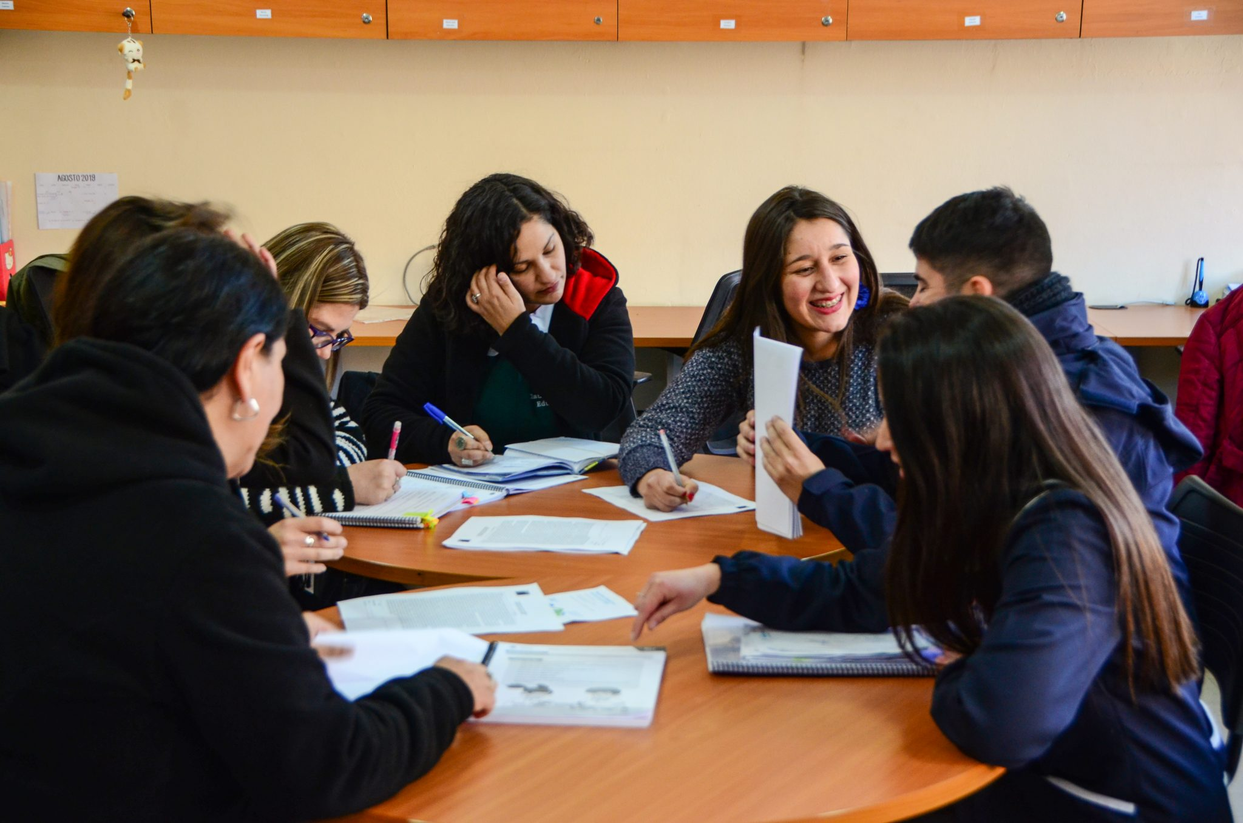
Impacto de la Experiencia
[Puede cambiar la foto por una de su establecimiento]
Notes:
Diagnóstico

Slide 7
RESULTADOS Y APRENDIZAJES
- Fortalecimiento planificación conjunta a nivel docente
Gestión pedagógica estratégica y enfocada
Planificación, organización y reflexión docente
Confianza entre pares – intercambio - comunidad
“Sin resistencia – respeto por los tiempos…”
D° Profesional Continuo
Cultura de colaboración
-Actas
-Planes
-Actividades “Boulevard O´Higgins”
-Testimonio
-DIA

Slide 8
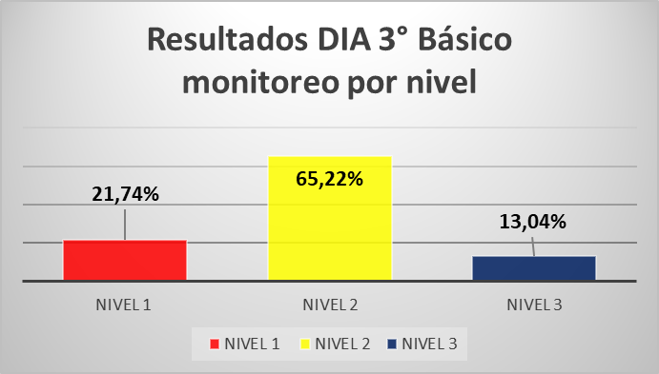
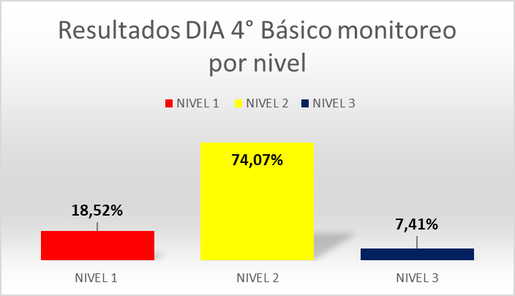
Impacto de la Experiencia
Resultados en los aprendizajes de los estudiantes

Slide 9
Dificultades:
-Gestión del tiempo
-Simplificar actividades
-Eventualidades no planificadas
Proceso de practica Incipiente 2024
Instalación de práctica 2025
Consolidación práctica 2026
Codocencia
Desafíos y Proyecciones

Slide 10
Recomendaciones
-Creer en las capacidades docentes – Vínculo
-Generar condiciones institucionales

Slide 11



